Slide 1
LA PIRAMIDE DEL VALORE DELLA MARCA

Slide 2
LA PIRAMIDE DEL VALORE
DELLA MARCA

Slide 3
Il modello in esame sintetizza il processo di costruzione del valore di una marca, proponendo una serie ascendente di fasi sequenziali, a ciascuna delle quali corrisponde un diverso grado di coinvolgimento del consumatore.

Slide 4
Alla base della piramide risiede:
LA PROMINENZA DELLA MARCA,
fa riferimento alla consapevolezza che i consumatori ne hanno, ossia alla capacità di richiamarla alla mente in situazioni opportune.

Slide 5
LA CONSAPEVOLEZZA o notorietà
Può essere descritta secondo due dimensioni: la profondità e l'ampiezza.
La prima attiene alla rapidità con cui la marca viene richiamata alla memoria dal consumatore rispetto a marche concorrenti. E’ quindi sinonimo di notorietà spontanea della marca.

Slide 6
L’AMPIEZZA
Identifica invece la varietà di contesti a cui la marca è associata.
Questo primo mattone della costruzione del brand è essenziale e risponde idealmente al quesito << Chi sei? >>, poiché è indicativo solamente del fatto che il consumatore è a conoscenza dell'esistenza della marca, a prescindere dai significati che le associa.

Slide 7
Scalando la piramide, si arriva al secondo livello di coinvolgimento del consumatore, in cui questi è chiamato a qualificare la marca ascrivendole un significato, rispondendo così idealmente al quesito «Che cosa sei?».
La marca comincia dunque a prendere forma nella mente del soggetto, mediante il riferimento alle prestazioni e all'immaginario.

Slide 8
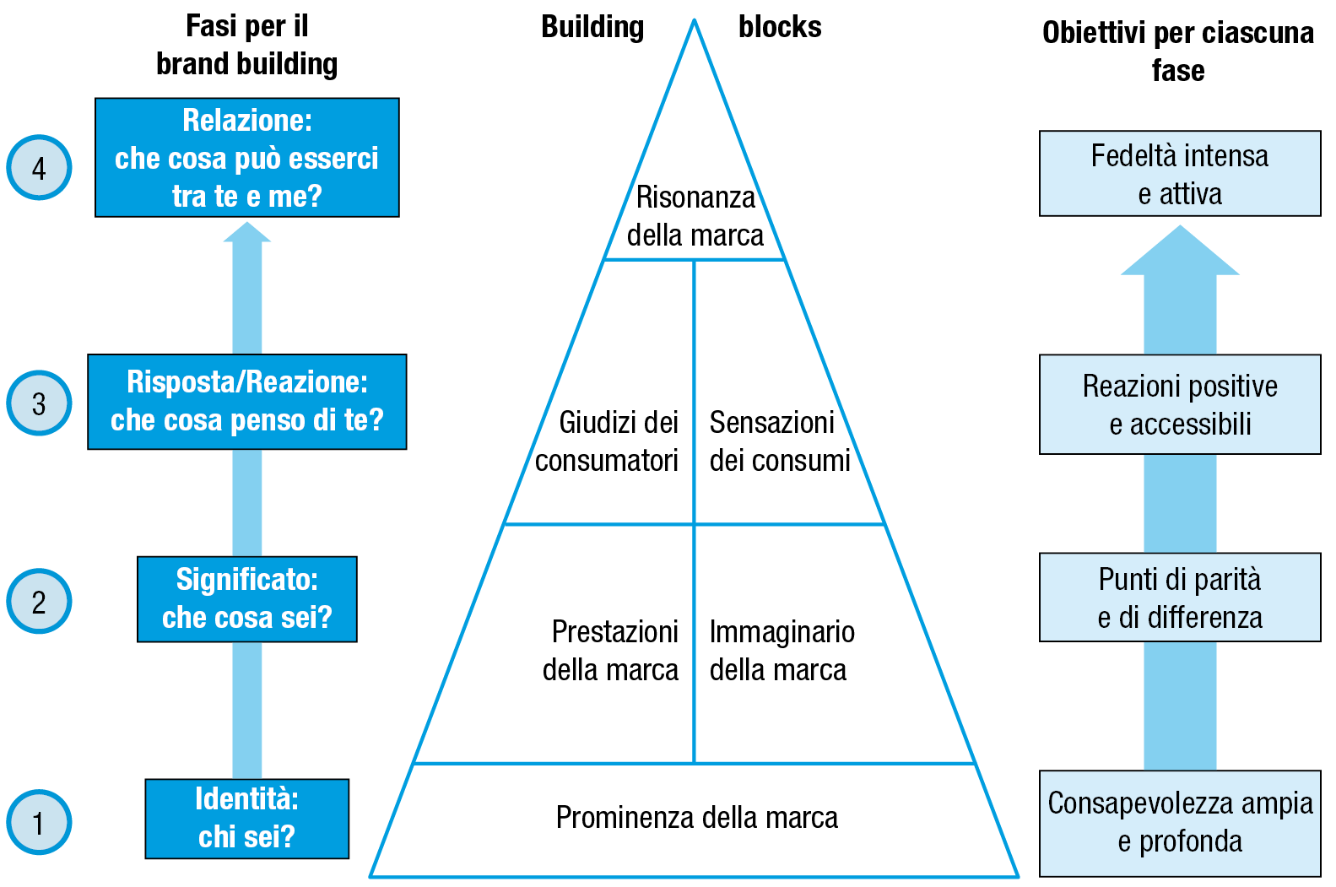

Slide 9
L'identità della marca racchiude dunque la visione della marca e guida la creazione dei prodotti da offrire al mercato, la scelta dei segni di riconoscimento nonché la comunicazione e le altre scelte di brand management.

Slide 10
L'essenza della marca racchiude «l'anima vera e propria della marca».
Si tratta cioè di un singolo concetto unificante in grado di esprimere buona parte di quanto la marca intende rappresentare per il mercato, la sua promessa di fondo.

Slide 11
L'identità di fondo è costituita dalla declinazione della sintetica essenza di marca in una serie di punti cardinali che l'impresa si da per orientare i propri comportamenti.

Slide 12
Tali punti dovrebbero rispecchiare la strategia e i valori dell'organizzazione e almeno una parte di essi dovrebbe essere tale da differenziare la marca da quelle della concorrenza e avere risonanza presso i clienti.

Slide 13
L'identità centrale dovrebbe poter restare immutata anche se la marca passa ad altri prodotti e si espande in nuovi mercati.

Slide 15
IL POSIZIONAMENTO, I VALORI E IL MANTRA DELLA MARCA

Slide 16
L'identità ispira la definizione del posizionamento della marca.
Obiettivo: valorizzarne gli attributi distintivi agli occhi dei potenziali clienti.

Slide 17
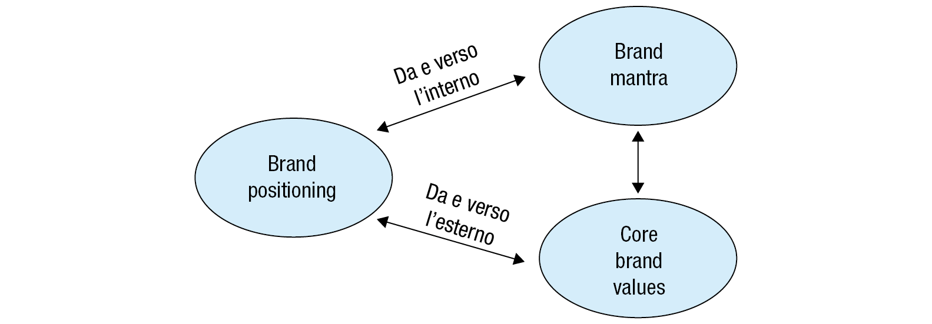

Slide 18
I mantra possono essere articolati in tre elementi:
• le funzioni della marca, le quali descrivono la natura del bene/servizio o il tipo di benefici offerti sul piano funzionale, psico-sociale ed esperienziale.

Slide 19
il modificatore descrittivo, che permette di circoscrivere le funzioni della marca per chiarirne meglio la natura.
Così, quella assicurata da Nike non è una performance qualunque, per esempio artistica, ma una performance esclusivamente atletica. Analogamente, l'intrattenimento offerto da Disney non è, per esempio, rivolto agli adulti, ma alla famiglia.

Slide 20
il modificatore emotivo, il quale fornisce un'ulteriore qualificazione in merito alle modalità con cui la marca garantisce i benefici promessi.
In altre parole, risponde alla domanda: qual è la natura dell'attività della marca e in che modo, esattamente, essa offre determinati benefici?

